Slide 1
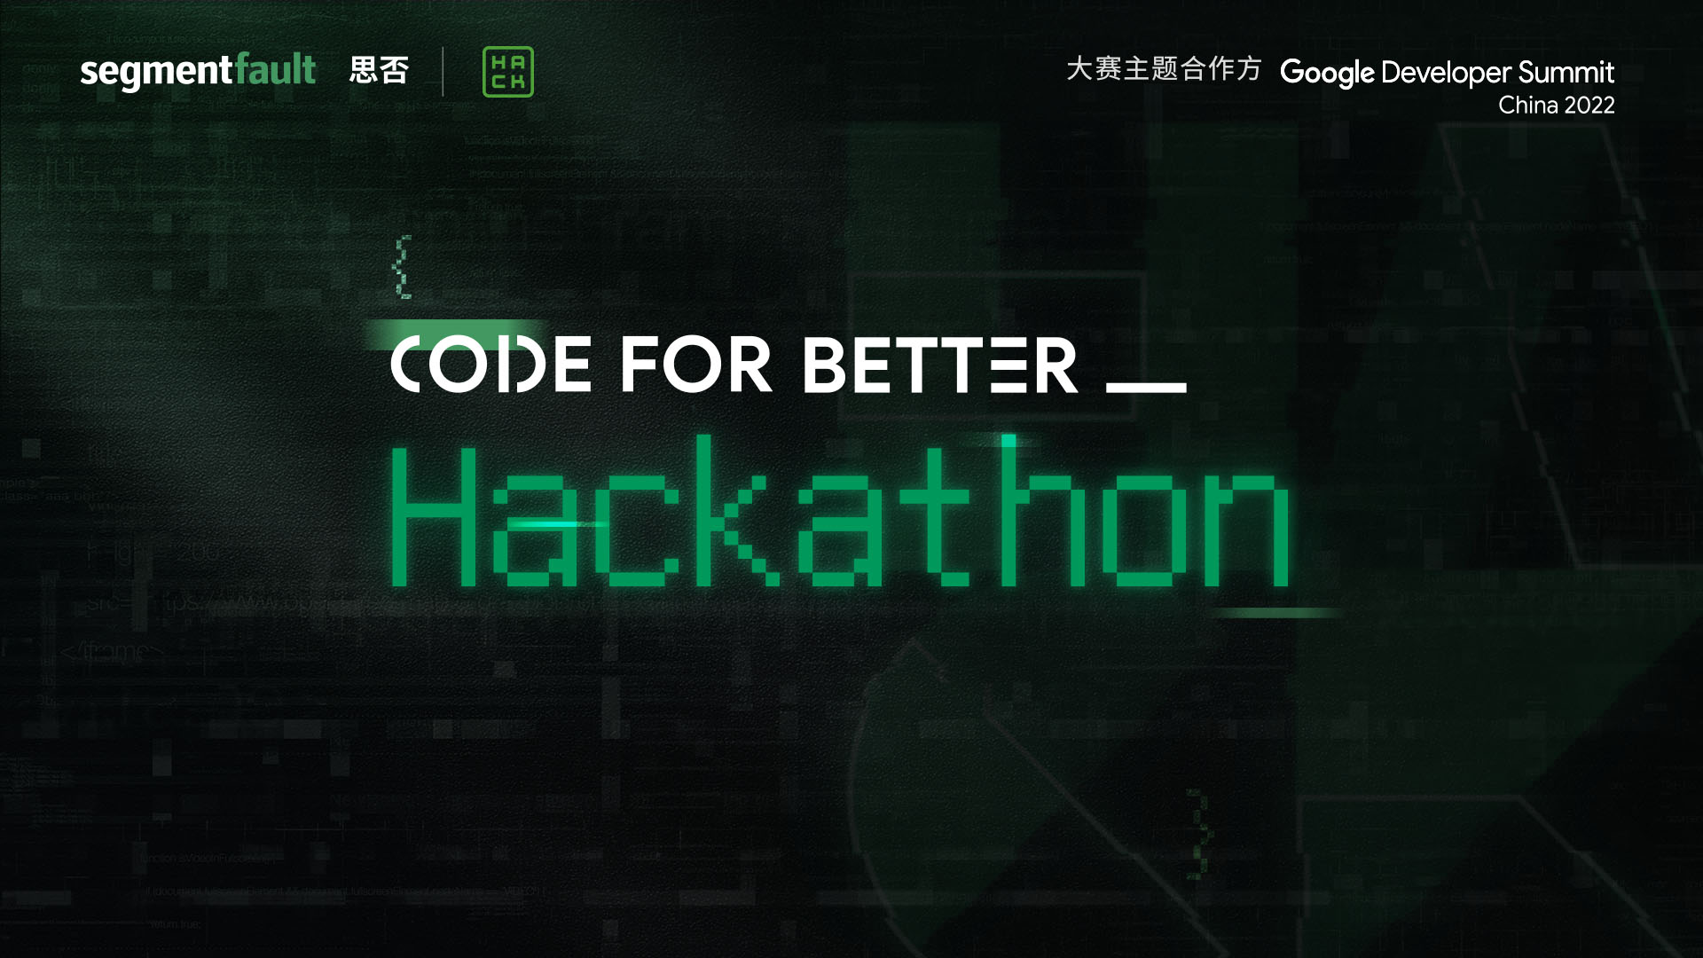

Slide 2
Code For Better_Hackthon
作品介绍：基于tensorflow的一个医疗对话系统
团队介绍：彭彦冲
邮箱：1244085407@qq.com
电话：15814025784

Slide 3
Code For Better_Hackthon
作品介绍
医疗，是衡量一个国家卫生方面水平的指标。曾经，我们的社会有着“看病难”“挂号难”等社会问题，随着互联网的发展，越来越多的人选择在网上寻医问药，但是很大一部分人的医疗知识来源于各类医疗信息共享平台或者自媒体分享，这些平台的信息良莠不齐，难以分辨。而医疗领域又对专业性的要求极高，难免造成病急乱投“医”的情况。近几年来，家庭医生走入人们视野，人们只需要在网上描述病情，就可以得到医生一对一的交流。但是，我国医疗卫生人才的缺口也导致医生的压力倍增。今年以来，新冠疫情席卷全球，当我国处于疫情初期阶段时，为了提供急需的医疗资源控制新冠疫情，大多数城市采取了压缩其他常规疾病的医疗资源的方法，也正因此，对于其他的医疗资源，百姓需求压力增大。这也给我国的总体医疗资源增加了压力。

Slide 4
Code For Better_Hackthon
作品介绍
因此，本次项目利用解码器-编码器（encoder-decoder）的模型构架，期望制作一个基于患者描述背景引入智能对话系统，以此降低医疗资源压力。一方面，可以减缓紧张的医疗资源和医疗资源分配不均匀问题；另一方面，通过提前了解病情，可以对所患病症有大致的了解。 首先获取语料，再利用自然语言理解( Natural Language Understanding, NLU)结合上下语义信息，引入外部知识，再利用自然语言生成( Natural Language Generation, NLG)结合外部知识的上下文对话语义信息，引出外部知识的回复生成，然后再通过服务器接口将回复发送至前端显示给用户。

Slide 5
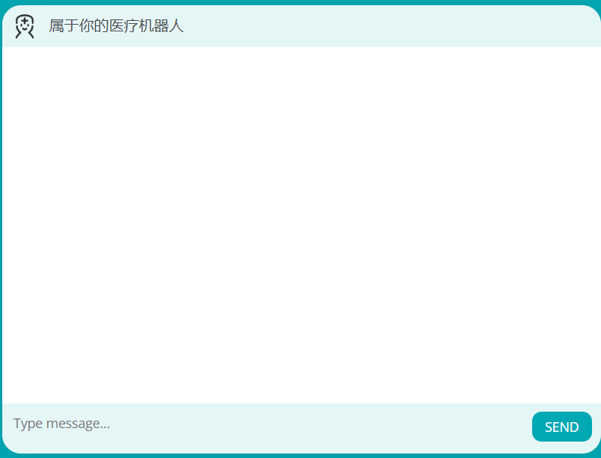
Code For Better_Hackthon

Slide 6
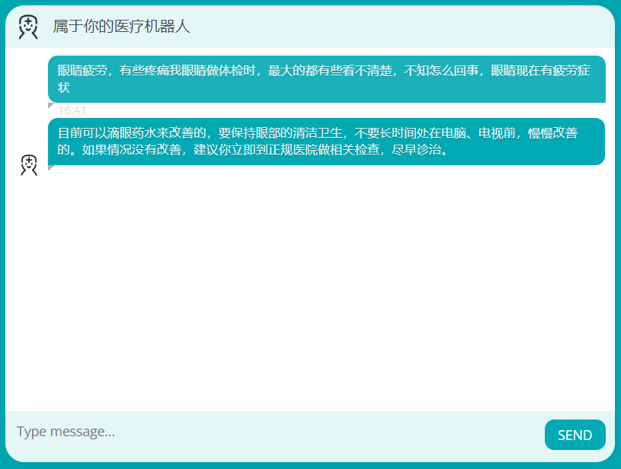
Code For Better_Hackthon

Slide 7
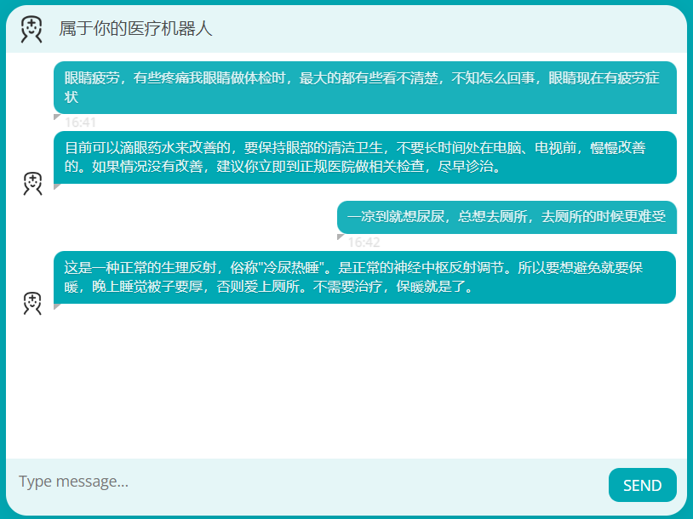
Code For Better_Hackthon

Slide 8
Code For Better_Hackthon
谢谢观看

